Slide 1
Ingeniería en Computación Taller de Proyecto I [E0306]
Presentación Informe Inicial:
Título: Poncho Bluetooth
Fecha: 05/OCT/2015
Grupo 6
Integrantes:
1.- Laurella, Nicolás 4.- Solito, Manuel
2.- Morgillo, Gabriel 5.- Zubieta Battista, Jaime
3.- Muriel, Alex

Slide 2
Presentación:
1.- Propuesta.
2.- Descripción del proyecto
3.- Materiales a utilizar
4.- Diagrama en Bloques del Sistema
5.- Explicación funcional
6.- Cronograma

Slide 3
Propuesta (1/2):
Motivación:
Actualmente muchas aplicaciones requieren comunicación inalámbrica con dispositivos externos, por lo que consideramos fundamental agregar esta funcionalidad a la EDU-CIAA.
Por ejemplo el sistema de mando de un drone.

Slide 4
Propuesta (2/2):
Objetivos primarios: Diseñar e implementar una interfaz de bluetooth sobre una PCB compatible con la EDU-CIAA y desarrollar su respectivo controlador.
Objetivos secundarios: Controlar los LEDs incluidos en la EDU-CIAA via Bluetooth desde una aplicación Android

Slide 5
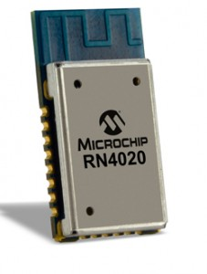
Materiales a utilizar (1/2):
Dispositivos:
Chip Bluetooth RN4020 de Microchip
U$S 18,50
Proveedor: Elemon
Versión Bluetooth 4.1
Rango de Voltage 3.0V to 3.6V (3.3V)
Rango de Temperatura: -30°C to 85°C
Bajo consumo
Sleep <5.0 uA
Idle <1.5 mA
Active 16 mA a 0 dBm
Interface UART
Antena PCB incluida

Slide 6
Materiales a utilizar (2/2):
Componentes:
1 led verde
1 led azul
1 led rojo
3 resistencias de 330 Ohm
1 capacitor de Tantalio de 4,7 uF

Slide 7
Diagrama de bloques (1/2)
PCB
UART
EDU-CIAA
RN4020
Otros
Referencia LEDs
Led Rojo
Eventualidad
Encendido: Datos pendientes a ser recibidos
Led Verde
Estado de conexión
Encendido: Conectado a un dispositivo
Led Azul
Actividad
Encendido: Awake / en uso
Apagado: Sleep
LEDs

Slide 8
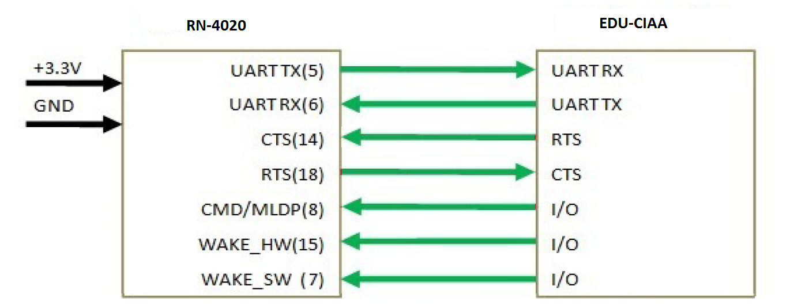
Diagrama de bloques (2/2)
(RS232 RX)
(RS232 TX)
(GPIO)
(GPIO)
(GPIO)
(GPIO)
(GPIO)

Slide 9
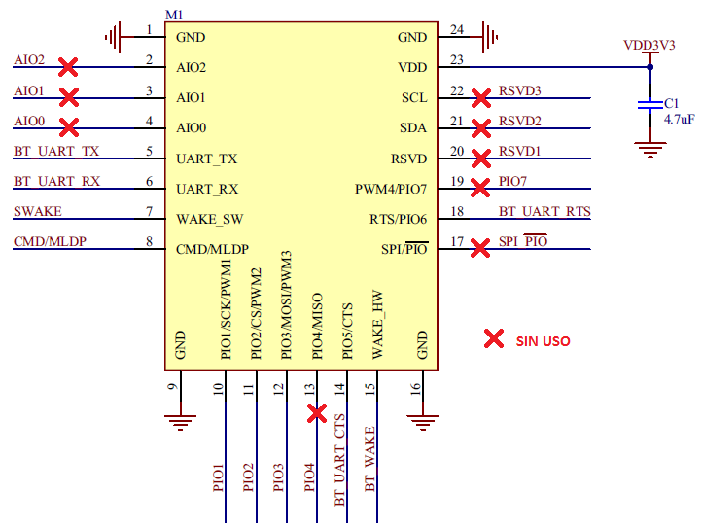
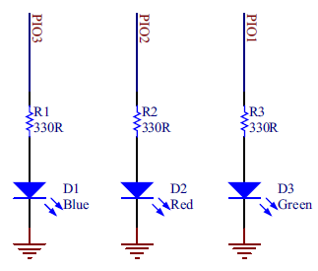
Diagrama Esquemático:

Slide 10
Explicación funcional del Hardware y Software:
• Se realizará una aplicación Android para controlar vía Bluetooth los LEDs de la EDU-CIAA.
• La aplicación tendrá 3 botones para prender y apagar cada LED.
• Y además tendrá 3 barras deslizante para controlar la intensidad de cada color del LED RGB.

Slide 11
Cronograma de Trabajo:
 | Descripción | Fecha inicio | Fecha fin
Anteproyecto | Se analizan las propuestas y se fijan los objetivos | 10/08 | 16/08
Proyecto | Planeamiento y organización de las tareas a realizar | 17/08 | 13/09
Aprovisionamiento | Compra de los materiales requeridos | 14/09 | 09/10
Presentación del Proyecto | Presentación en clase del proyecto a realizar | 05/10 | 05/10
Diseño | Diseño de la placa PCB en KiCad® | 10/10 | 23/10
Prototipado | Implementación física de la unidad diseñada | 26/10 | 06/11
Controlador | Desarrollo del Firmware | 07/11 | 27/11
Testeo | Se prueba el correcto funcionamiento del Poncho | 28/11 | 04/12

